Slide 1


Тема: ПРОВОЗГЛАШЕНИЕ АВТОНОМИИ УКРАИНЫ

Slide 2
Актуализация опорных знаний
1. Назовите причины украинской революции.
2. Можно ли утверждать, что события марта 1917 года в Украину имели характер национально-демократической революции?
3. При каких обстоятельствах была образована УЦР? Какова была цель её деятельности? Кто возглавил ЦР?
4. Какие политические силы объединились в УЦР?
6. Какой статус имела УЦР?

Slide 3
Цели урока
:раскрыть содержание I и ІІ Универсалов, «Временной инструкции…»;
охарактеризовать взаимоотношения ЦР и Временного правительства;
развивать навыки работы с историческими документами;
определить и сравнить их основные идеи;
Способствовать формированию национального самосознания учащихся, их исторической памяти.

Slide 4
ТЕМА: ПРОВОЗГЛАШЕНИЕ АВТОНОМИИ УКРАИНЫ
План
1.Всеукраинский Национальный конгресс. Первый универсал УЦР.
2.Второй универсал УЦР.
3.Вооружённое выступление самостийников. Наступление антиукраинских сил.
4. «Временная инструкция Генеральному Секретариату…».

Slide 5
Переговоры в Петрограде.
май 1917г.
Украинская Центральная Рада
В.Винниченко
Временное правительство
Официальное признание автономии Украины;Определение границ Украины согласно этнографического принципа;
Украинизация высшей и средней школы;
Предоставление УЦР средств;
Выделение солдат – украинцев в отдельные войсковые части.
Сохранение территориальной целостности России;
Отказ в предоставлении автономии Украины;
Вопрос автономии Украины должно рассмотреть Учредительное Собрание Росии;

Slide 6
ІІ Всеукраинский войсковой съезд.
5(18) июня 1917г. – ІІ Всеукраинский войсковой съезд.
Решения:
- Провозглашение автономии Украины;
- Избрание Совета войсковых депутатов,который стал составной частью УЦР;
- Украинизация армии;
- Утверждение І Универсала Центральной Рады.

Slide 7
Причины провозглашения универсала | Основные положения | Последствия
І Универсал (дата)

Slide 8
УНИВЕРСАЛ
УКРАИНСКОЙ ЦЕНТРАЛЬНОЙ РАДЫ
«К УКРАИНСКОМУ НАРОДУ, НА УКРАИНЕ И ВНЕ УКРАИНЫ СУЩЕМУ»
Народ украинский! Народ крестьян, рабочих, трудящихся!
Волею ты поставил нас, Украинскую Центральную Раду, на страже прав и вольностей украинской земли.
Лучшие сыновья твои,… выбрали нас, Украинскую Центральную раду, и приказали нам стоять и бороться за те права и вольности.
…Пусть будет Украина свободной. Не отделяясь от всей России, не разрывая с государством русским, пусть народ украинский на своей земле имеет право сам распоряжаться своей жизнью. Пусть порядок и строй на Украине даёт избранное всенародным… голосованием Всенародное Украинское Собрание (Сейм). Те же законы, имеющие порядок давать по всему российскому государству, должны издаваться во Всероссийском парламенте.
Никто лучше нас не может знать, что нам нужно и какие законы для нас лучше.
Сказав так, они выбрали… нас, Украинскую Центральную раду, и приказали нам… стоять за его права и создавать новый порядок свободной автономной Украины.
И мы, Украинская Центральная рада … взяли на себя большой груз устройства новой жизни и приступили к той большой работе.
Мы думали, что центральное российское правительство протянет нам руку в этой работе, что в согласии с ним мы, Украинская Центральная Рада, сможем навести порядок на нашей земле.
Но Временное российское правительство отбросило все наши притязания, оттолкнуло протянутую руку украинского народа…
Оно не захотело сказать, признает за нашим народом право на автономию … Оно уклонилось от ответа, отослав нас к будущему Всероссийскому Учредительному собранию. …
И поэтому мы, Украинская Центральная рада, выдаем этот Универсал ко всему нашему народу и оповещаем: отныне сами будем творить нашу жизнь.
От сего времени каждое село, каждая волость, каждая управа уездная или земская, которая стоит за интересы украинского народа, должна иметь тесные организационные отношения с Центральной радой.
В городах и тех местах, где украинская народность живет вместе с другими национальностями, приписываем нашим гражданам немедленно прийти к согласию и взаимопониманию с демократией тех национальностей и вместе с ними приступит к подготовке новой правильной жизни.
А для успеха… прежде всего нужны большие средства (деньги).
И поэтому мы, Украинская Центральная рада, приписываем всем организованным гражданам сёл и городов, всем украинским общественным управам и учреждениям с 1 числа месяца июля наложить на население особый налог на родное дело и точно, немедленно, регулярно пересылать его в казну Украинской Центральной Рады.
Народ украинский! В твоих руках судьба твоя. В это трудное время всемирного беспорядка и распада докажи своим единодушием и государственным умом, что ты, народ, народ земледельцев, можешь гордо и достойно стать рядом с каждым организованным, государственным народом, как равный с равным.
Принято в Киеве.
Года 1917 июня месяца (июня), числа 10.
Вопросы.
1. Когда и кем создан документ?
2. В связи с какими событиями?
3. Что провозглашает документ

Slide 9
Причины провозглашения универсала | Универсал. Основные положения | Последствия
 | І Универсал Ц Р ( 10 апреля 1917 г. )
✓Отказ Временного правительства от выполнения требований делегации УНР о провозглашении автономии Украины. ✓Инициирование II Войсковым съездом провозглашения автономии Украины без согласия Временного правительства . | ✓Универсал провозглашал автономию Украины и призвал народ к организации нового политического строя в Украине. ✓УЦР - высший государственный орган власти в Украине до созыва Всенародного украинского собрания. Объединение с новой Россией должно состояться на федеративных началах. ✓Каждое село, волость, уездная и земская управы должны были установить связь с Радой. ✓Объявлялось об отказе передавать налог в центральной казну и введении единовременного налога на «родное дело». ✓Украинские организации должны объединить усилия с демократически избранными организациями других национальностей. ✓Необходимость разработки закона о земле, по которому право распоряжаться землей принадлежало бы исключительно народу Украины. | ✓Создано правительство - Генеральный Секретариат УЦР во главе с В. Винниченко. ✓Временное правительство осудило Первый универсал Ц Р, но вынуждено было искать соглашения с Ц Р .

Slide 10
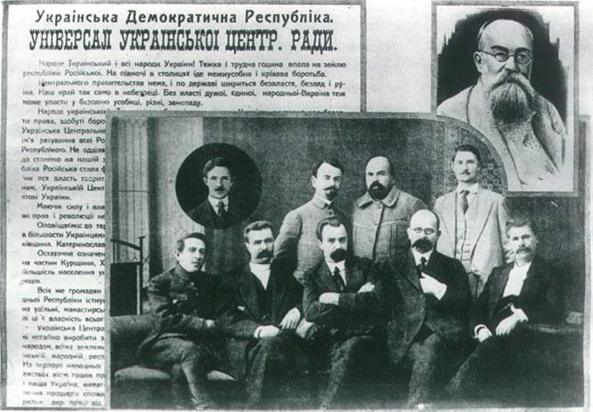
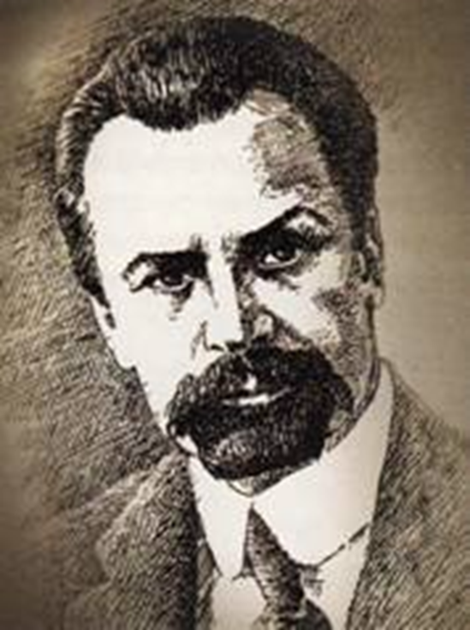
Образование Генерального секретариата 15(28).06.1917г.
В.Винниченко – председатель Генерального секретариата.

Slide 11
ІІ УНИВЕРСАЛ
УКРАИНСКОЙ ЦЕНТРАЛЬНОЙ РАДЫ
Граждане земли украинской!
Представители Временного правительства сообщили нам о тех определенных мерах, которые Временное правительство должно принять в деле управления на Украине до окончательного собрания. Временное правительство… протягивает руку представителям украинской демократии - Ц е н т р а л ь н о й Р а д е, и призывает в согласии с ним творить новую жизнь Украины на добро всей революционной России.
Мы, Центральная Рада, которая всегда стояла за то, чтобы не отделять Украину от России, чтобы вместе со всеми народами её стремиться к развитию и благосостоянию всей России и к единству демократических сил её, с удовольствием принимаем призыв правительства к единению и оповещаем ВСЕХ ГРАЖДАН УКРАИНЫ :
Украинская Центральная рада … вскоре пополнится на справедливых основах представителями других народов, живущих на Украине, от их революционных организаций и станет тем единственным высшим органом революционной демократии Украины, который будет представлять интересы всего населения нашего края.
Пополненная Центральная Рада выделит заново из своего состава отдельный ответственный перед ней орган - Генеральный секретариат, который будет представлен на утверждение Временного правительства как носитель высшей краевой власти Временного правительства на Украине.
В этом органе будут объединены все права и средства, чтобы он как представитель демократии всей Украины и вместе с тем как высший краевой орган управления мог выполнять сложную работу организации и упорядочения жизни всего края в согласии со всей революционной Россией.
… Центральная Рада в согласии с национальными меньшинствами Украины будет подготавливать проекты законов об автономном устройстве Украины для внесения их на утверждение Учредительного собрания.
… признавая, что судьба всех народов России прочно связана с общими достижениями революции, мы решительно относимся против намерений самовольного осуществления автономии Украины до Всероссийского Учредительного собрания.
Что касается комплектования украинских воинских частей, то для этого Центральная Рада будет иметь своих представителей при кабинете военного министра, при Генеральном штабе и при Верховном главнокомандующем, которые будут принимать участие в делах комплектования отдельных частей исключительно украинцами …
Председатель Украинской Центральной рады: М. Грушевский
Генеральный секретариат Украинской Центральной рады:
Председатель Генерального секретариата: В. Винниченко
Генеральные секретари: Х. Барановский, М. Стасюк, О. Шульгин, В. Садовский, Б. Мартос,
И. Стешенко
Генеральный писарь: П. Христюк 03.07.1917 г.
Вопросы.
1. Когда и кем был провозглашён?
2. В связи с какими событиями был провозглашён?
3. Назовите основные положения Универсала.

Slide 12
Причины провозглашения универсала | Основные положения | Последствия
ІІ Универсал (дата)

Slide 13
Переговоры в Києве.
июль 1917г.
Украинськая Центральная Рада.
В.Винниченко
Временное правительство
Откладывает вопрос об автономии Украины до Всероссийского Учредительного собрания;
Соглашается с пополнением УЦР представителями национальных меньшинств
Признаёт Генеральный Секретариат краевым органом власти в Украине;
Утверждает состав Генерального Секретариата;
Соглашается с формированием украинских воинских частей но под контролем российского командования
03.07.1917р. – ІІ Универсал Украинской Центральной Рады

Slide 14
Причины провозглашения универсала | Универсал. Основные положения | Последствия
 | ІІ Универсал Ц Р ( 3 июля 1917 г. )
✓Несогласие с І Универсалом со стороны Временного правительства, но невозможность использовать силу. ✓Прибытие в Киев делегации Временного правительства в составе министров А. Керенского, М. Терещенко и И. Церетели с целью взять под свой ​​контроль те процессы, которые происходили в Украине. | ✓Признание УЦР высшим органом власти в Украине. ✓Признание Временным правительством Генерального Секретариата как «высшего краевого органа управления в Украине». Состав Секретариата утверждался правительством. ✓ Центральная Рада пополнялась представителями национальных меньшинств Украине, в частности российскими кадетами, меньшевиками, эсерами. ✓Ц Р обязывалась отказаться от самовольного введения автономии до решения этого вопроса Всероссийским Учредительным собранием. ✓Временное правительство не отказывалось от украинизации войск, но при условии осуществления её под контролем российского командования и в пределах, которые оно сочтёт целесообразными. | ✓Достижение компромисса между УЦР и Временным правительством. ✓Вооружённое выступление самостийников(4-6 июля) 1917 г. ✓Июльский политический кризис в России. Выход из состава Временного правительства кадетов в знак протеста против признания УЦР. ✓Наступление антиукраинских сил. ✓Принятие Временным правительством «Временной инструкции Генеральному Секретариату…»

Slide 15
ІІ Универсал
Достижение компромисса между УЦР и Временным правительством
Выступление самостийников во главе с Н.Михновським
4-6 июля 1917г.
Выход из Временного правительства кадетов в знак протеста против признания УЦР

Slide 16

Июльский кризис
04.07.1917г. – массовые демонстрации в Петрограде с требованиями отставки Временного правительства
Правительственный кризис
Политический кризис
Расстрел июльской демонстрации в Петербурге, аресты участников, введение воєнного положения
Поражение российских войск в июле 1917г., потеря Галичины
Временное правительство возглавил А.Керенский, которому предоставили неограниченные полномочия.

Slide 17
Временная инструкция
Генеральному Секретариату Временного правительства на Украине ( 4 августа 1917 г. )
1. На время до решения дела о местном управлении Учредительным Собранием по делам местного управления Украины высшим органом Временного правительства является Генеральный Секретариат, который назначается Временным правительством по предложению Центральной Рады.
2. Полномочия Генерального Секретариата распространяются на губернии: Киевскую, Волынскую, Подольскую, Полтавскую и Черниговскую, за исключением Мглинского, Суражского, Стародубского и Новозыбковского уездов. Они могут быть распространены и на другие губернии или части их, в том случае если образованные в этих губерниях на основе постановления временного правительства земские учреждения выскажутся за желательность такого распространения.
3. Генеральный Секретариат состоит из генеральных секретарей по ведомствам: а) внутренних дел, б) финансов, в) земледелия, г) образования, д) торга и промышленности, е) труда, а также секретаря по национальным делам и генерального писаря. Из числа секретарей не менее четырех должны быть замещены лицами, которые не относятся к украинской национальности.
( Из сферы компетенции ГС исключались военные, продовольственные дела, почта, телеграф, суд, пути сообщения, транспорт.)
4. Генеральный Секретариат рассматривает, разрабатывает и представляет на утверждение Временного правительства проекты, затрагивающие жизнь края и его управление. Проекты эти могут быть перед представлением их Временному правительству внесены на обсуждение Центральной Раде…
Министр-председатель А.Керенский
Министр юстиции Зарудный
Вопросы.
1. Когда и кем была принята?
2. Кому предназначалась?
3. Назовите основное её содержание.

Slide 18
Временная инструкция Генеральному секретариату Временного правительства на Украине

Slide 19
Временная инструкция Генеральному секретариату Временного правительства на Украине
Уменьшение состава Генерального секретариата от 14 до 7 чел., из них 4 должны были быть представителями национальных меньшинств
Центральная Рада лишалась законодательных прав (вместо автономии говорилось о местном управлении)
?
Из сферы компетенции Генерального секретариата исключались военные, продовольственные дела, почта, телеграф, суд
Генеральный секретариат становился подотчётен Временному правительству
Какую реакцию вызвала данная инструкция в Украине?
Власть Генерального секретариата распространялась на 5 губерний – Киевскую, Волынскую, Подольскую, Полтавскую, часть Черниговской

Slide 20
Реакция в Украине на «Временную инструкцию…»
Немногочисленная группа самостийников, которые оставались в Центральной Раде, протестовала против действий Временного правительства и предлагала отвергнуть его инструкцию. Но большинство Рады 9 августа приняли к сведению этот документ. Однако отношения между Радой и российским правительством не нормализовались. Демонстративное игнорирование петроградскими министрами национальных интересов украинского народа умножало число недовольных политикой центра, обостряло политическую обстановку.

Slide 21
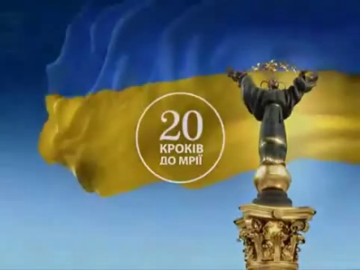
Обобщение и систематизация
І. Видофрагмент
ІІ. Исторический диктант
1. Автономия Украины была провозглашена … (дата).
2. Провозглашения автономии Украины было задекларировано в … Универсале.
3. Председателем Генерального Секретариата был избран …
4. 3 июля 1917 г. был провозглашён …
5. ЦР отказалась от самопроизвольного провозглашения автономии Украины во … Универсале.
6. Выступление самостийников в Киеве было вызвано ….
7. Лидером украинских самостийников,организатором вооруженного выступления против УЦР был …
8. «Временная инструкция…» была провозглашена …

Slide 22
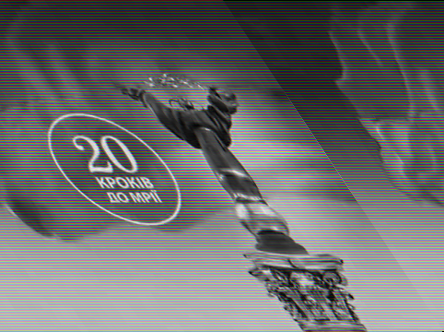

Slide 23
Домашнее задание
1. Проработать § учебника;
2. Знать опорные понятия и даты;
3. Составить сравнительную таблицу
« Основные положения ІІ Универсала и «Временной инструкции…».
ІІ Универсал | «Временная инструкция…».

